Slide 1
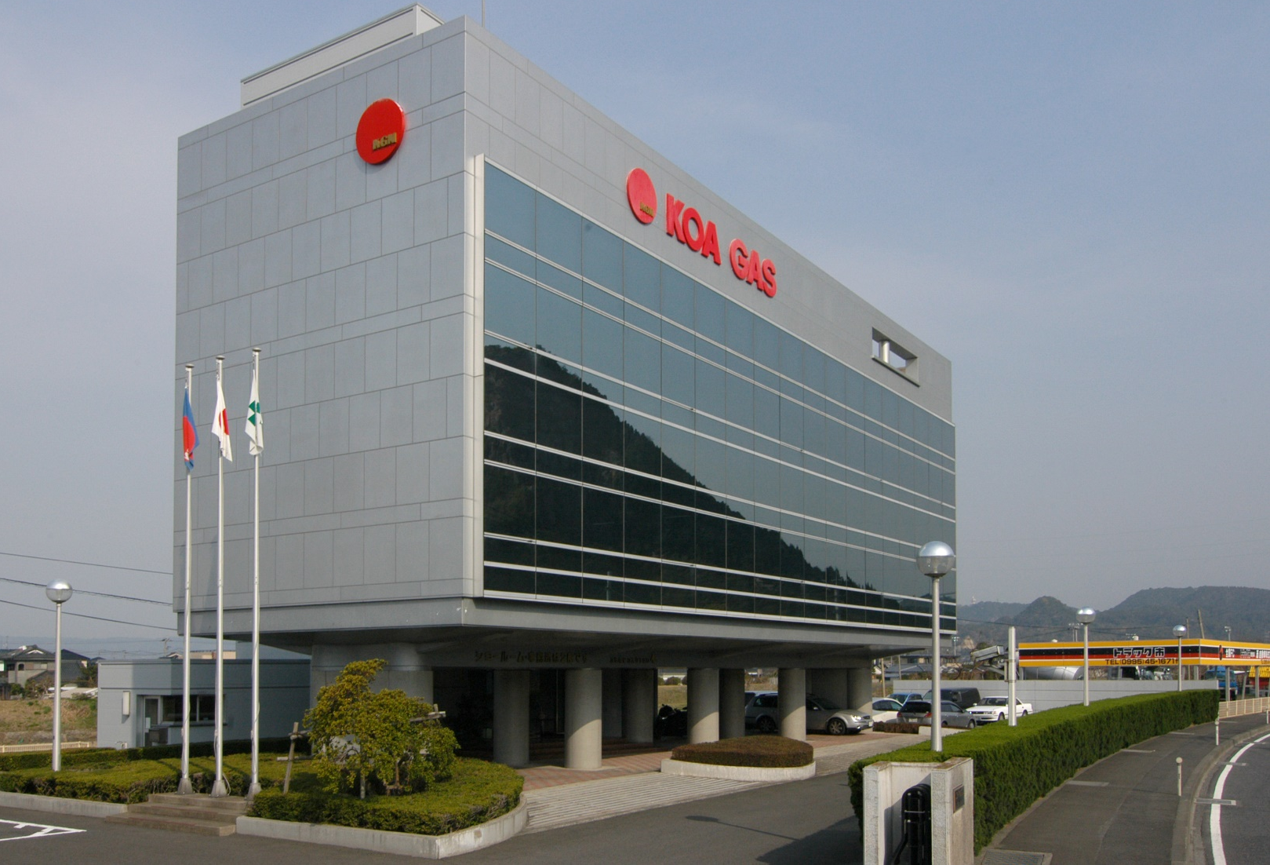
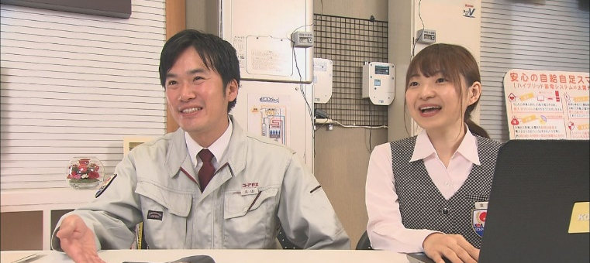
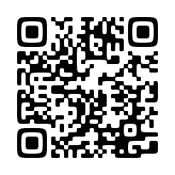
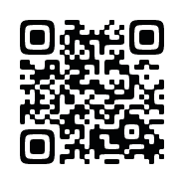
冬季職場体験参加者募集中♪
WEB半日職場体験
○ 日時：令和4年2月18日(金) 14：00～16：00
○ 場所：WEB（ZOOM使用）★全国どこでも参加可能
○ 日時：令和4年2月15日(火) 10：00～16：00
2月 22日(火) 10：00～16：00
1日職場体験
○ 場所：コーアガス日本 本社 (鹿児島市宇宿2-1-13)
⇒ 受付締切は、リクナビ1月27日(木)
マイナビ2月11日(金)です
こんな方にオススメ♪
● 自分自身のスキルアップをしたい方
● 働くイメージを掴みたい方
● エネルギー業界に興味がある方
コーアガス
公式キャラクター
太助＆忠助
※ご不明点等ございましたら、お気軽にお問い合わせ下さい！
お申し込み
お問い合わせ
マイナビ
リクナビ
Tel : 099-257-8812
Mail : soumu-hr@koagas-n.co.jp
担当: 総務課 上入來 ・橋口
マイナビ2023
又は
リクナビ2023

